Slide 1



Slide 2

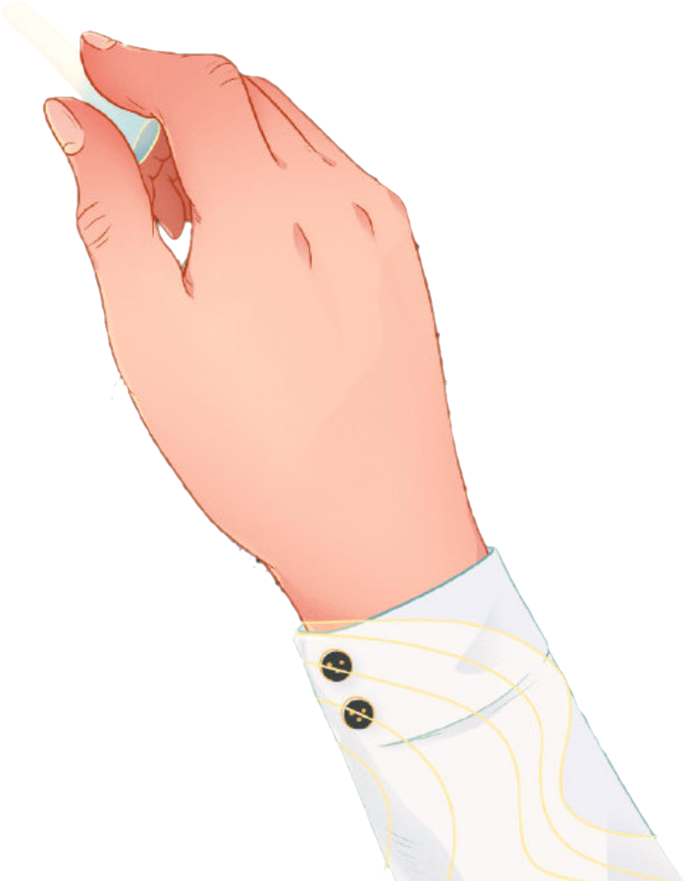
Bài 3

Slide 3


Slide 4

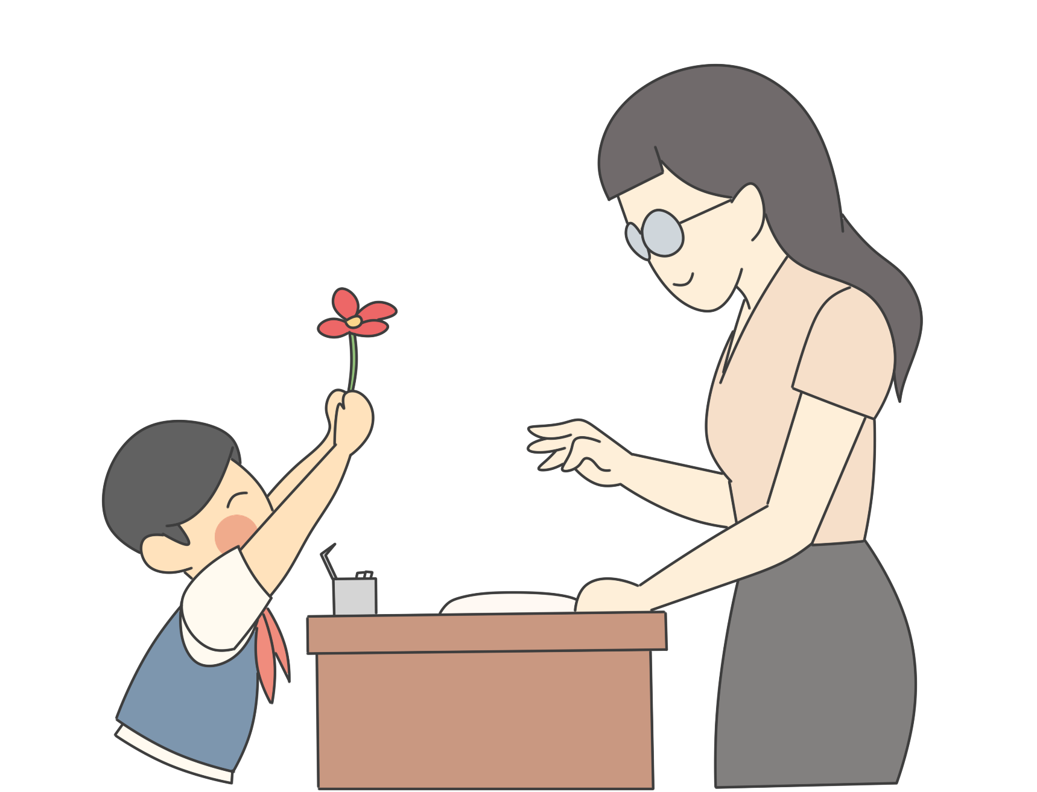
HĐ1. Tìm hiểu những việc thầy giáo, cô giáo đã làm cho em

Slide 5
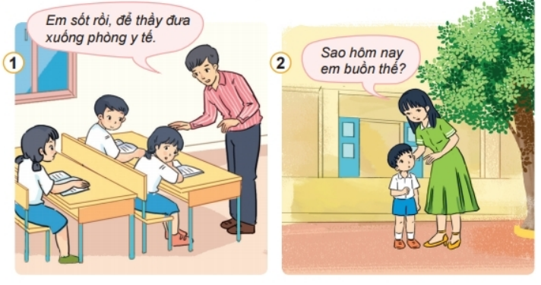
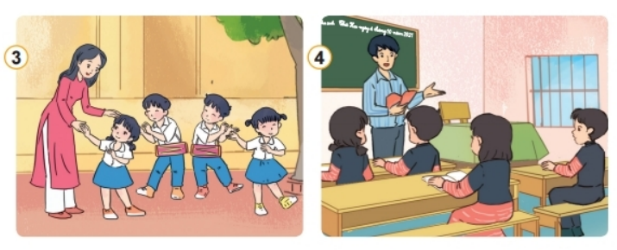
Em hãy nêu những việc làm của thầy giáo, cô giáo trong các bức tranh trên

Slide 6


Thảo luận nhóm đôi với bạn bên cạnh để tìm hiểu nội dung tranh
Nêu những việc làm của thầy giáo, cô giáo trong các bức tranh trên.
Những việc làm của thầy giáo, cô giáo đem lại điều gì cho em?

Slide 7

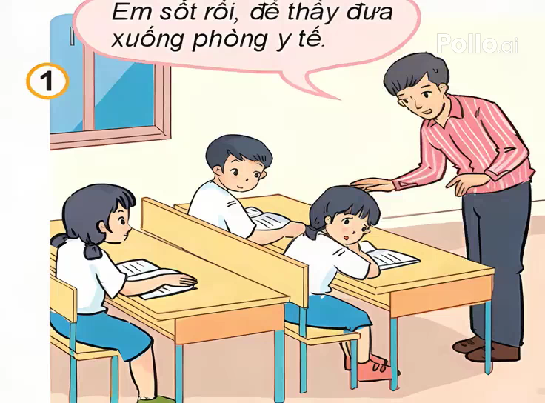
Thầy giáo thấy bạn học sinh bị sốt và nói để thầy đưa em xuống phòng y tế

Slide 8
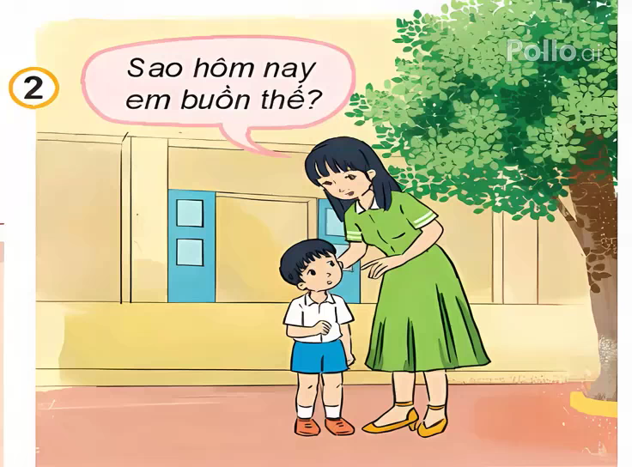
Cô giáo hỏi bạn học sinh sao hôm nay em buồn thế.

Slide 9
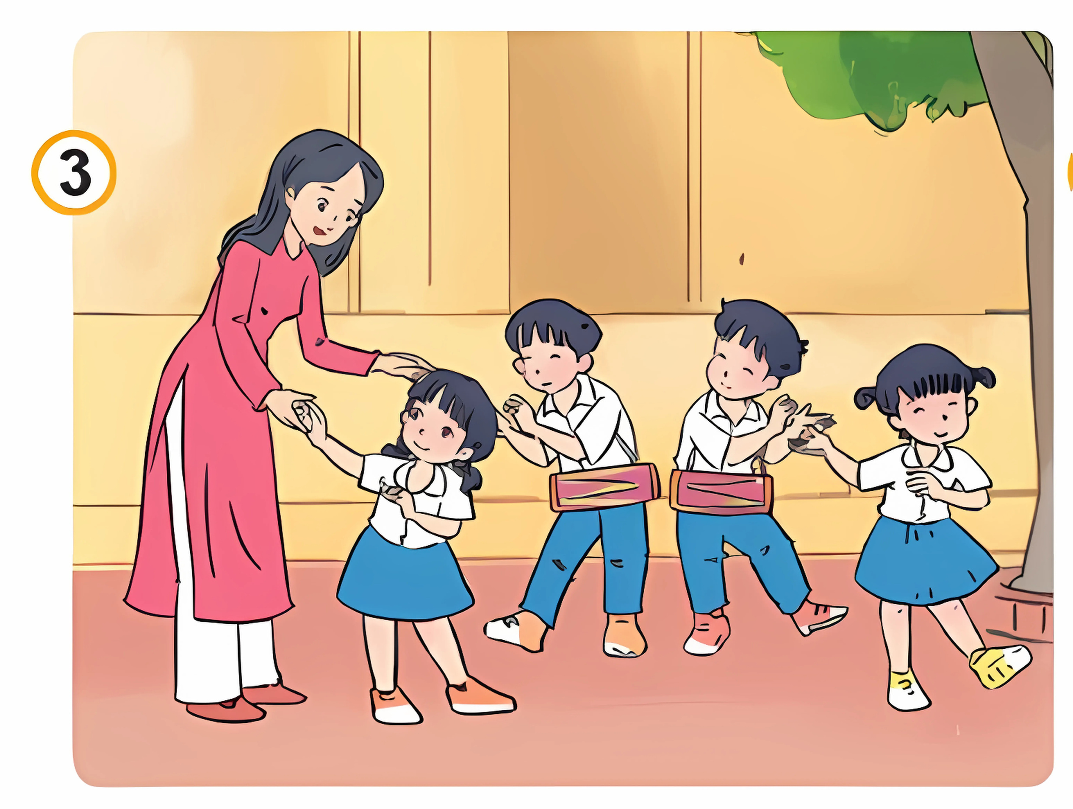
Thầy giáo chăm chú giảng bài cho học sinh
Cô giáo cùng học sinh diễn văn nghệ

Slide 10
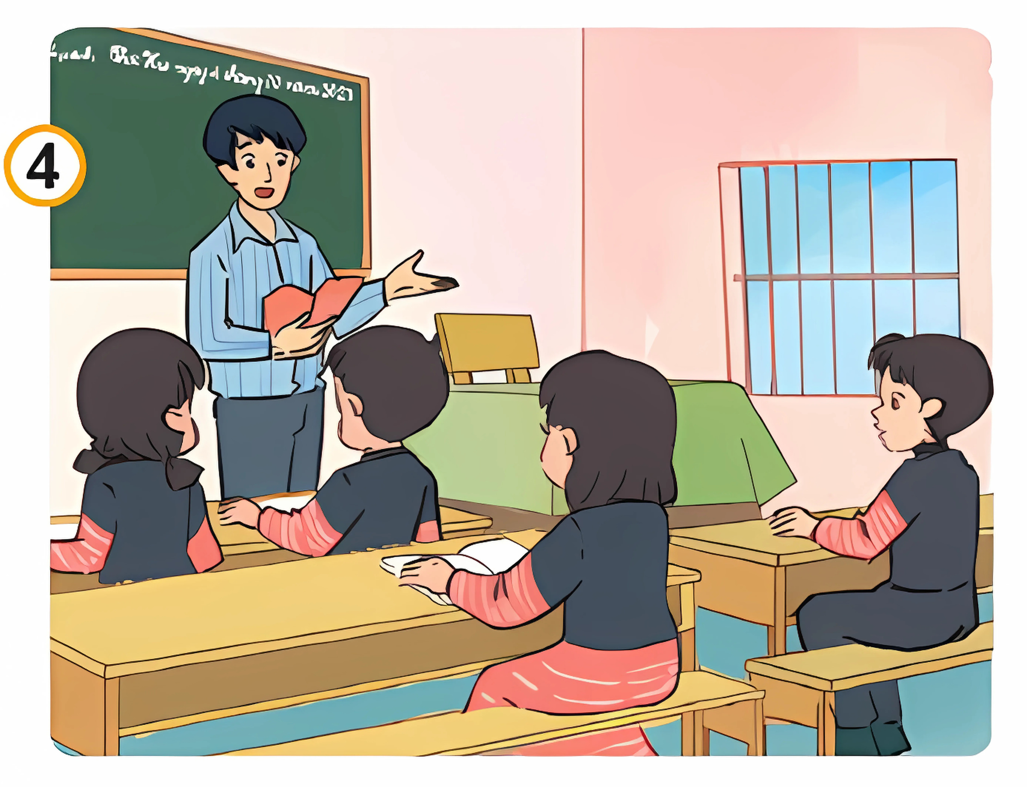
Thầy giáo chăm chú giảng bài cho học sinh

Slide 11


Những việc làm của thầy giáo, cô giáo đem lại điều gì cho em?

Slide 12
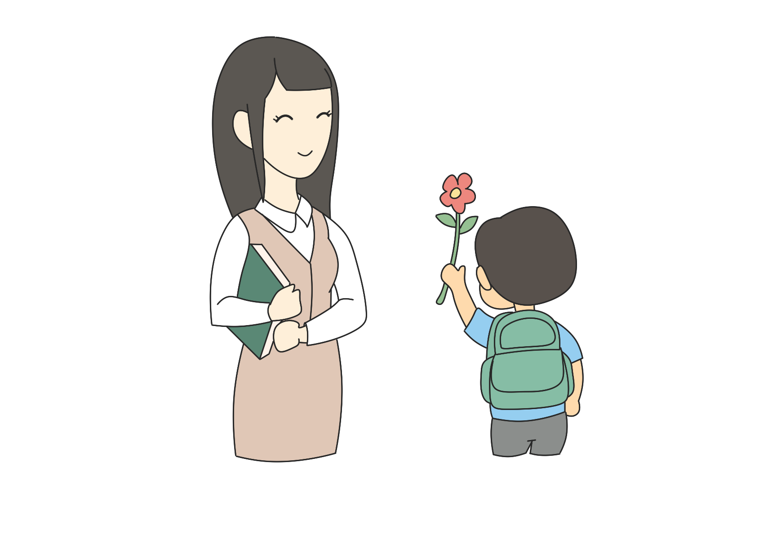
Kết luận
Thầy giáo, cô giáo dạy em biết đọc, biết viết, biết những kiến thức trong cuộc sống; thăm hỏi, động viên em.

Slide 13
HĐ2: Tìm hiểu những việc em cần làm để thể hiện sự kính trọng thầy giáo, cô giáo.

Slide 14
Cô giáo cùng HS diễn văn nghệ
Thầy giáo chăm chú giảng bài cho HS

Slide 15
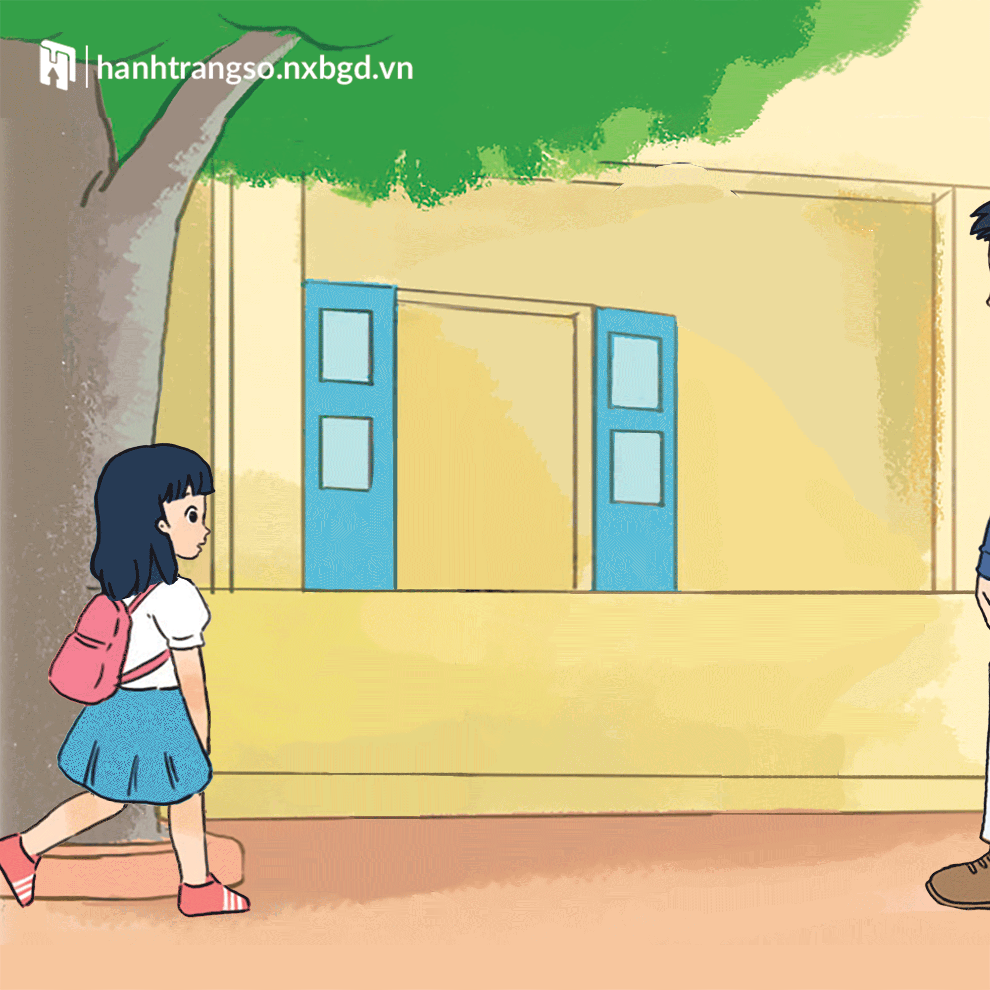
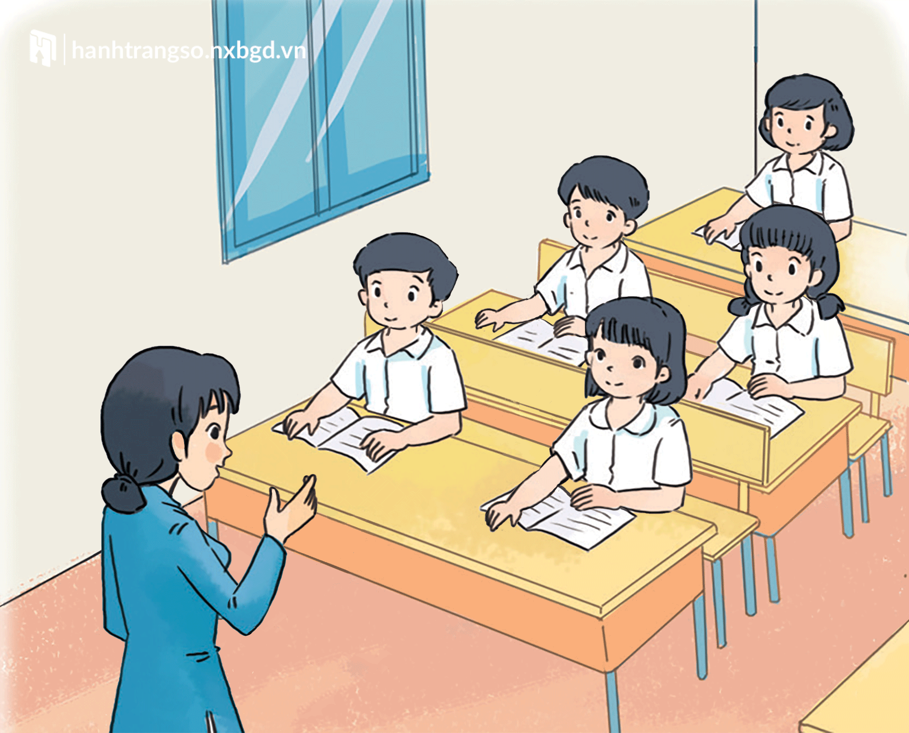
Các bạn trong tranh đang làm gì? Việc làm đó thể hiện điểu gì?
Notes:
Bài giảng thiết kế bởi: Hương Thảo - tranthao121004@gmail.com

Slide 16
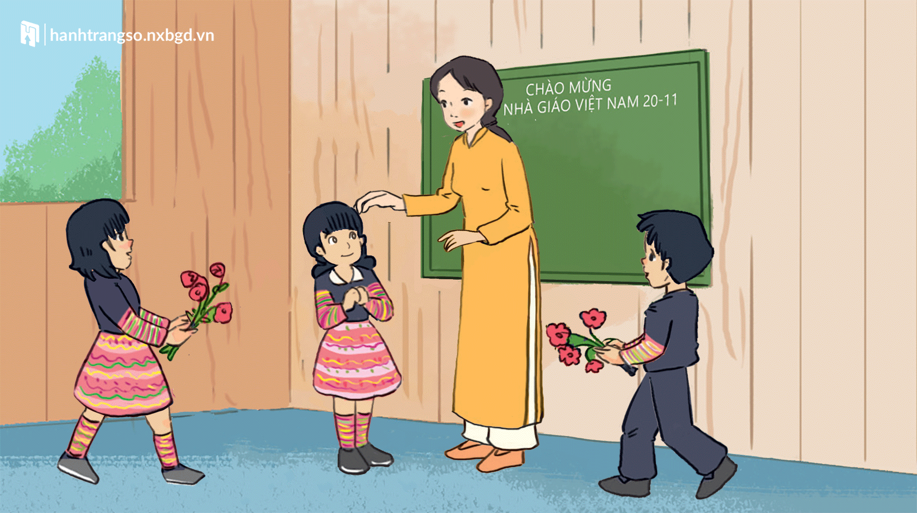

Slide 17
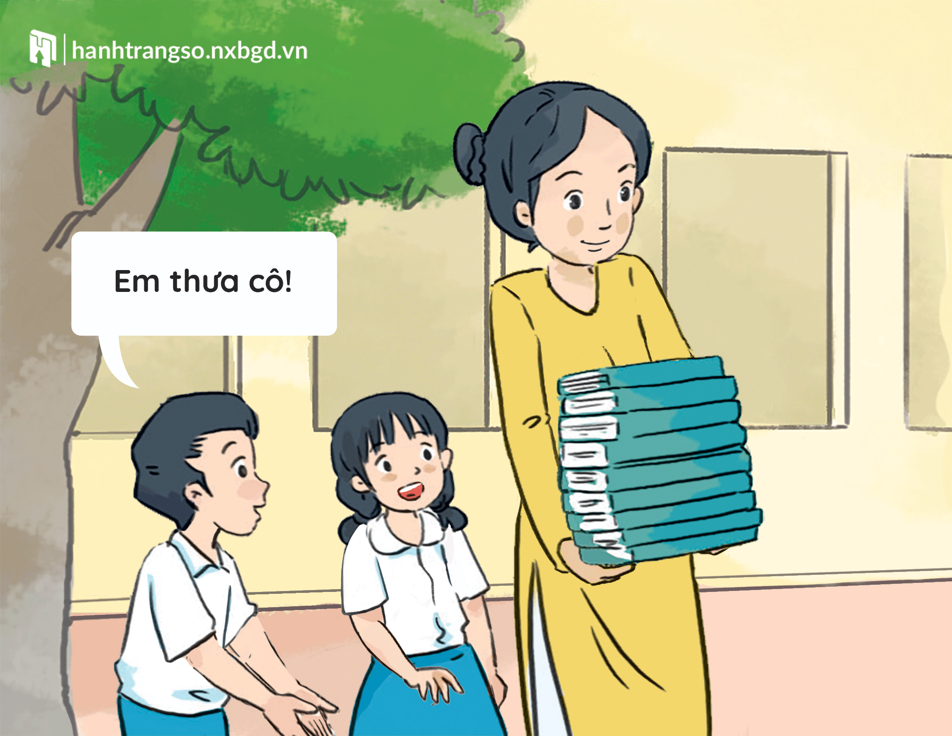
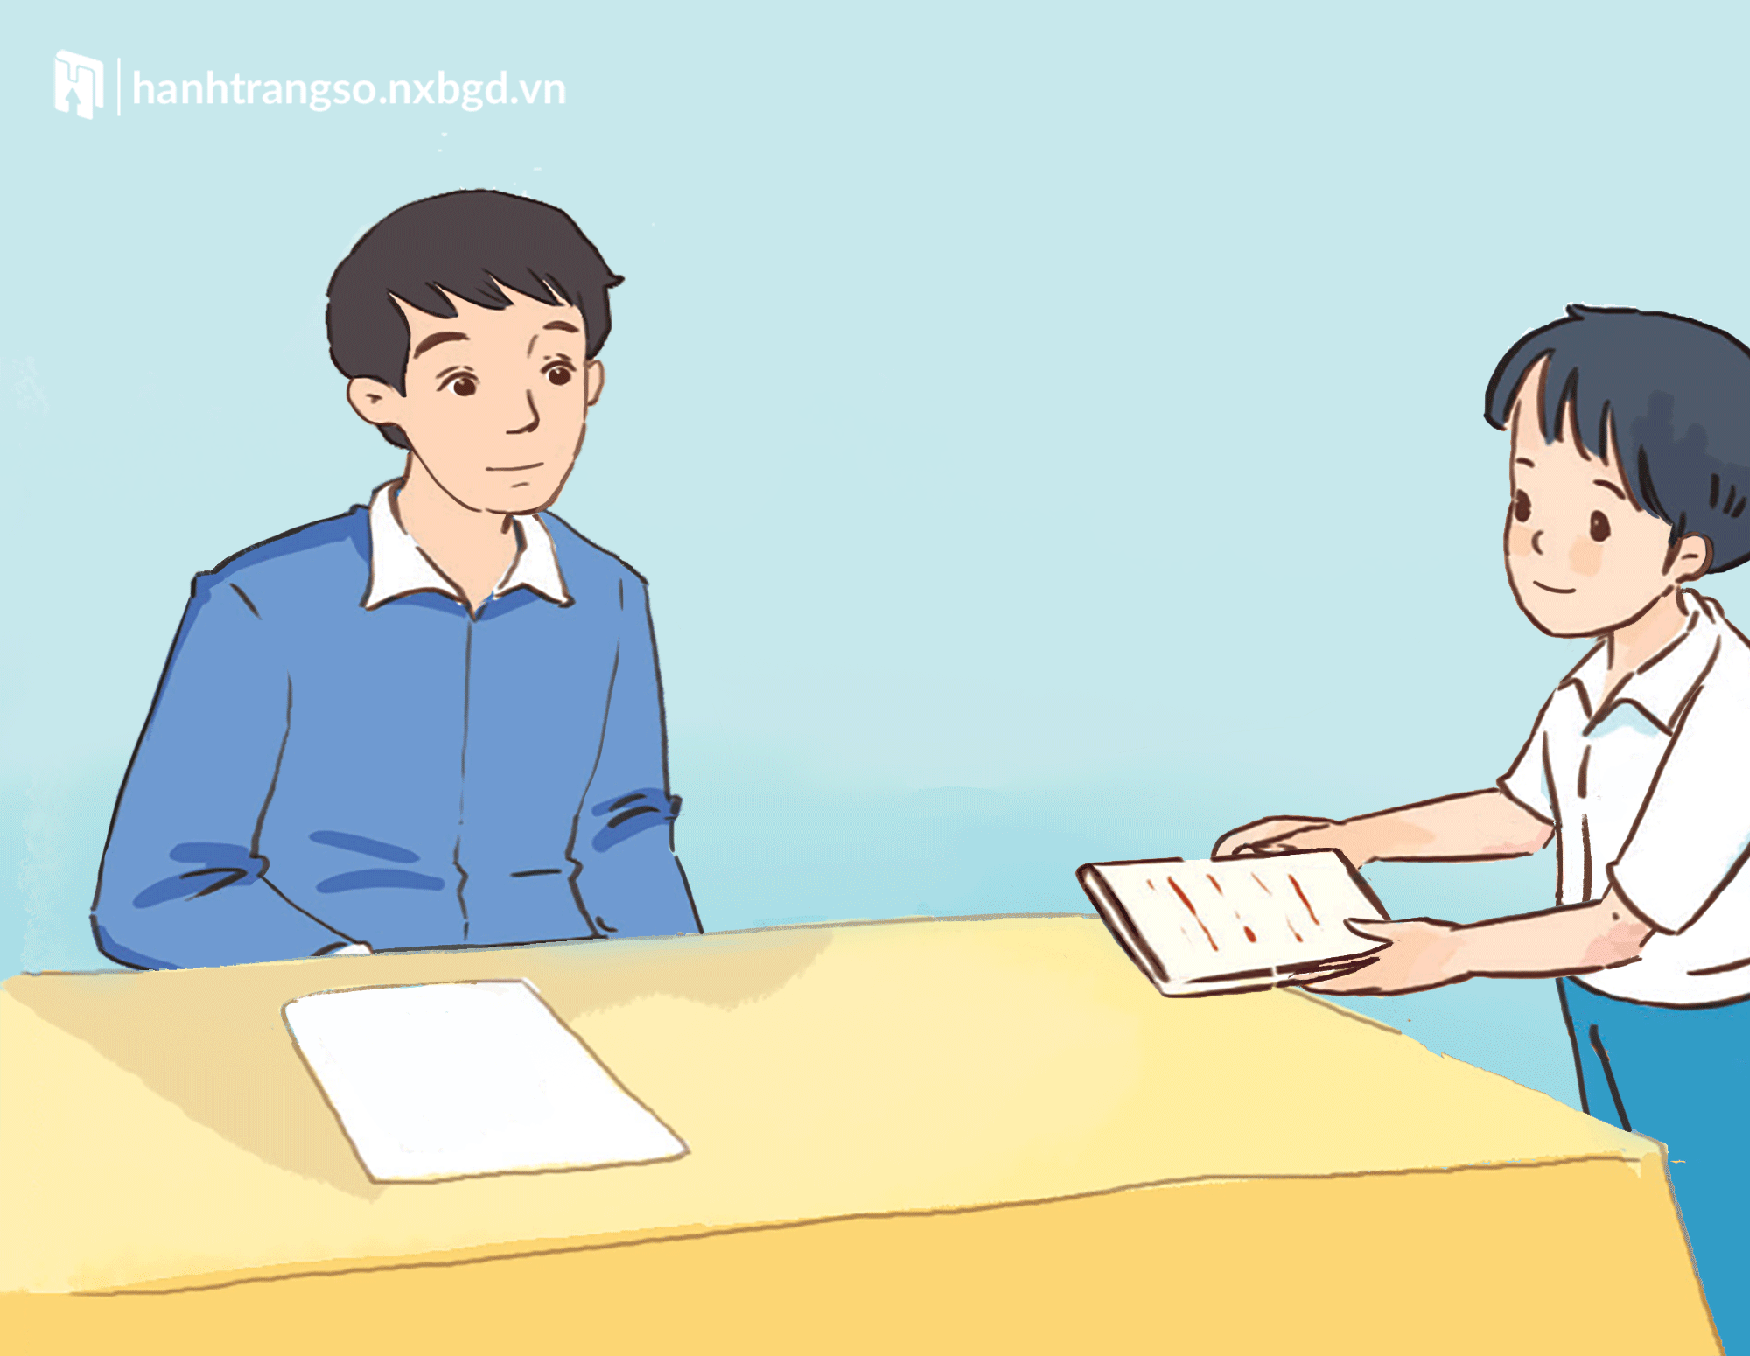

Slide 18


Thảo luận nhóm 4

Slide 19
Lễ phép chào hỏi
thầy giáo
Chú ý lắng nghe, giơ tay phát biểu bài trong giờ học
Notes:
Bài giảng thiết kế bởi: Hương Thảo - tranthao121004@gmail.com

Slide 20
Chúc mừng thầy cô ngày nhà giáo Việt Nam 20/11

Slide 21
Biết nói lời và mong được giúp đỡ cô.
Nói với thầy cô giảng lại bài khi không hiểu

Slide 22
Em cần làm gì để thể hiện sự kính trọng thầy giáo, cô giáo?

Slide 23
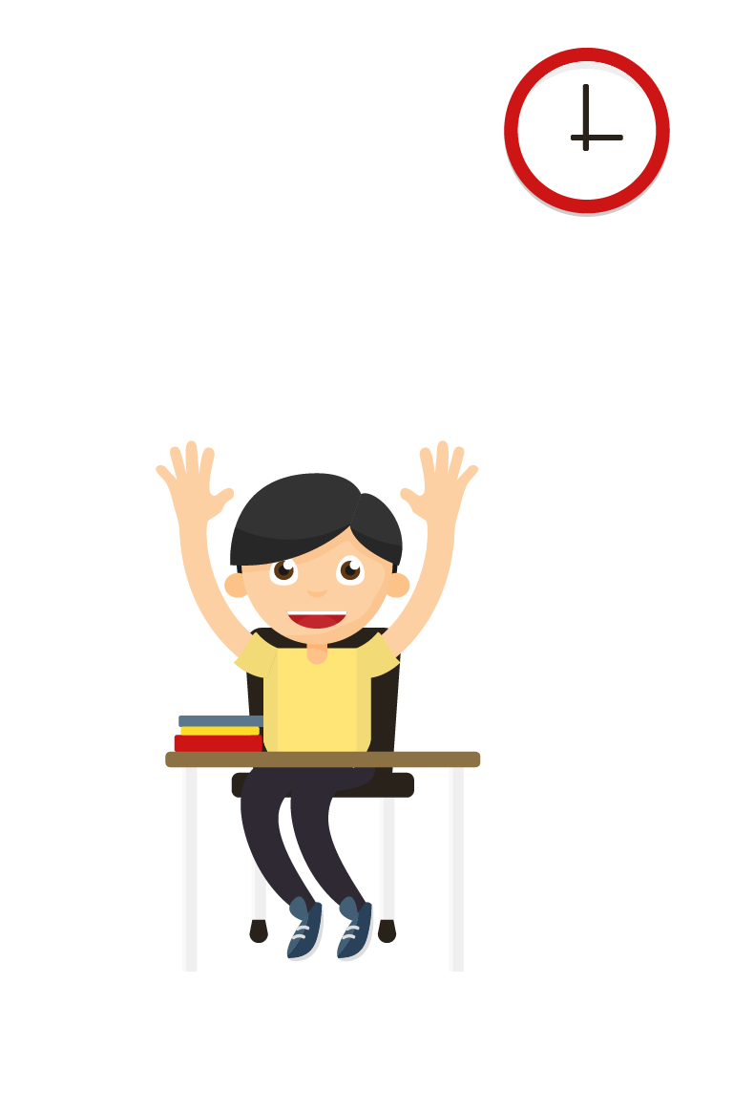
Những việc cần làm để thể hiện sự kính trọng, biết ơn thầy giáo, cô giáo
Chào hỏi thầy, cô giáo.
Chú ý nghe giảng.
Học hành chăm chỉ.
Quan tâm, thăm hỏi, giúp đỡ thầy, cô giáo.
Lễ phép với thầy, cô giáo.

Slide 24
Những việc làm không thể hiện sự kính trọng, biết ơn thầy giáo, cô giáo
Khi gặp thầy, cô không chào hỏi, nói trống không; cãi lời thầy, cô
Nói chuyện trong giờ học.
Không học bài, làm bài tập.
Không vâng lời thầy, cô.

Slide 25


Slide 26


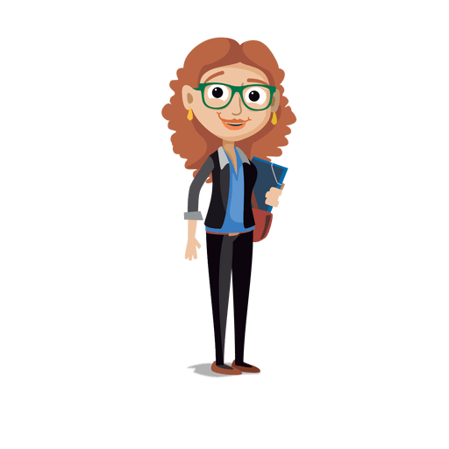






Slide 27



Luật chơi: Các câu hỏi là những bức tranh về việc làm của các bạn nhỏ. Nếu bạn đồng tình với hành động đó hãy chọn ; nếu bạn không đồng tình với hành động đó hãy chọn

Slide 28






Học tiếp
Notes:
Bấm vào các câu hỏi để học sinh trả lời, trả lời xong bấm vào ngôi nhà để quay lại

Slide 29
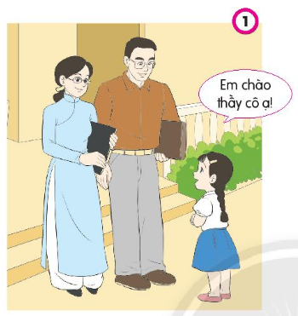



Slide 30
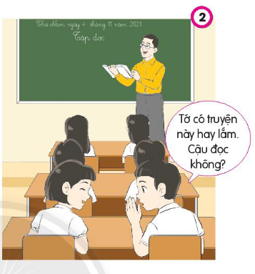

Slide 31
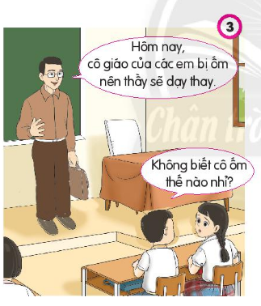

Slide 32
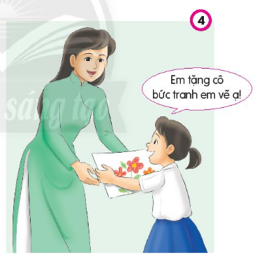

Slide 33
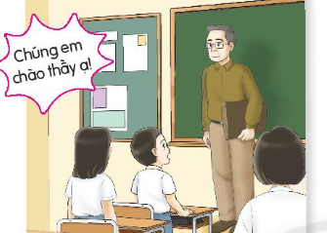

Slide 34




Củng cố bài học
Hôm nay em học được những gì?
Về nhà chia sẻ với bố mẹ về tình cảm của em đối với thầy cô giáo

Slide 35

TẠM BIỆT VÀ HẸN GẶP LẠI
TẠM BIỆT VÀ HẸN GẶP LẠI

